Slide 1
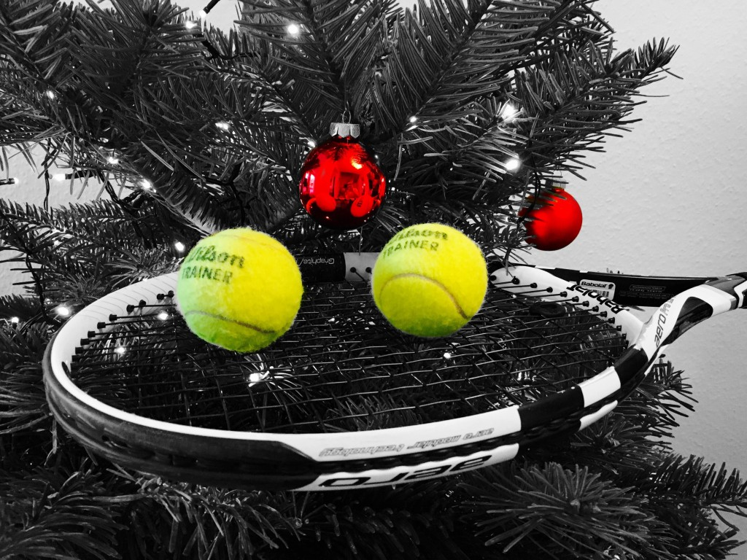
Weihnachtsfeier
mit Jahresrückblick des
Tennisverein Waldhausen
Wann? 10. Dezember 2016
Beginn? 18 Uhr
Wo? Schützenhaus Plüderhausen
Anmelden? info@tv-waldhausen.de
0151/17616985
07181/4964933
07181/479888
Wir würden uns freuen, wenn sich viele anmelden.

